Slide 1

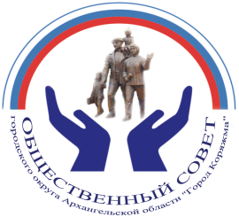
Организация деятельности
Общественного совета города Коряжмы
третьего состава

Slide 2
12 декабря 2017 года – День образования Общественного совета МО «Город Коряжма»
Общественный совет МО «Город Коряжма» функционирует седьмой год.
Второй состав Общественного совета приступил к работе 21 января 2021 года, завершил свою деятельность 21 января 2024 года.
23 января 2024 года состоялось первое заседание ОС третьего состава.

Slide 3
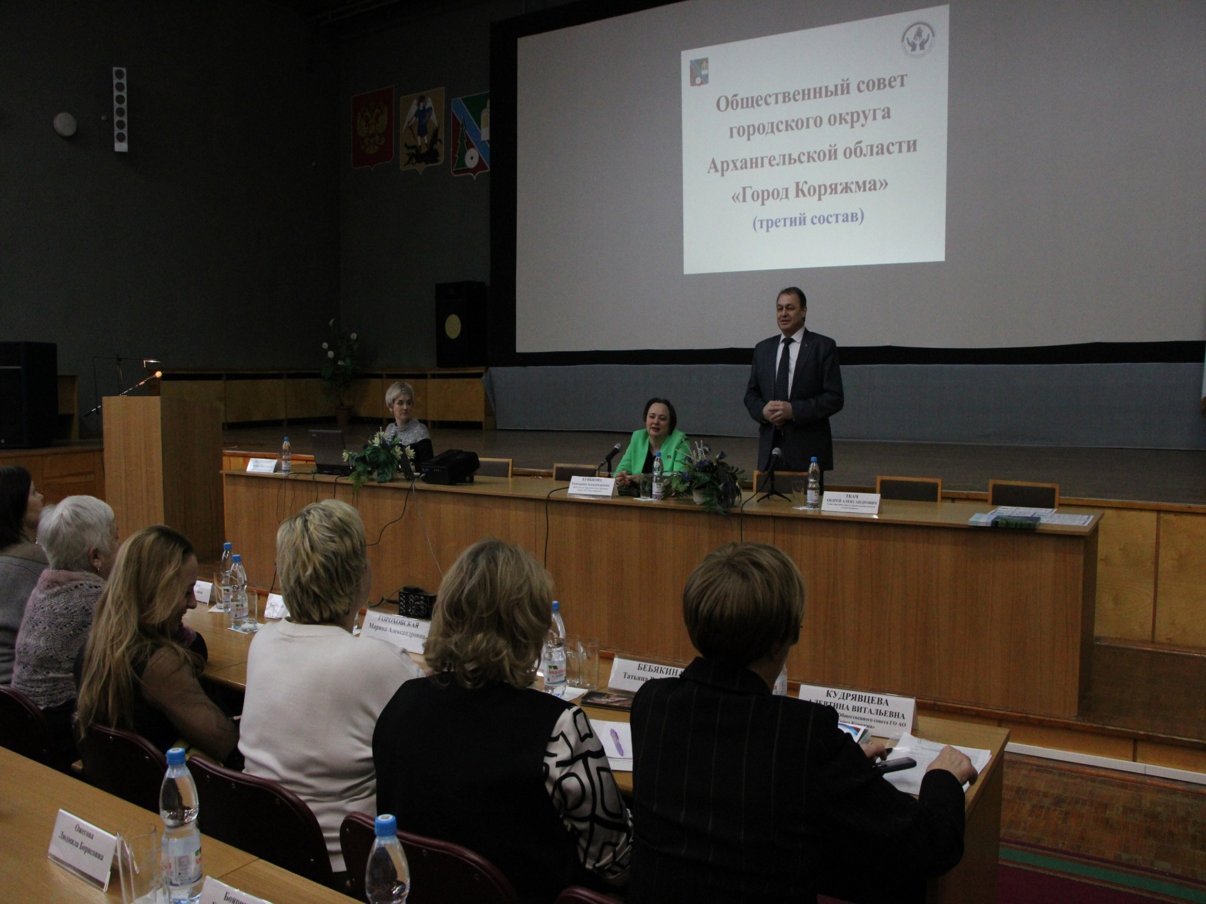
Выездное заседание в МКЦ «Родина» по вопросам молодежной политики

Slide 4
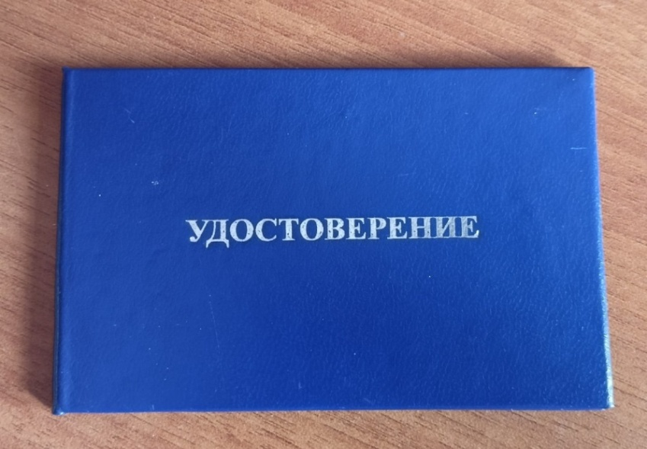
УДОСТОВЕРЕНИЕ ЧЛЕНА ОС
Член ОС имеет удостоверение члена ОС, являющееся документом, подтверждающим его полномочия.
Член ОС пользуется удостоверением в течение всего срока своих полномочий.
Удостоверение подписывается председателем ОС.
Положение об удостоверении члена ОС, образец и описание удостоверения утверждены ОС.
Ведение журнала учета и выдачи удостоверений осуществляет секретарь
Общественного совета.

Slide 5
Структура Общественного совета
Председатель ОС
Заместитель председателя ОС Секретарь ОС
Распределение обязанностей между председателем ОС, его заместителем и секретарем ОС определено Положением, утвержденным Общественным советом.
Комиссии ОС
по вопросам городского по социальным вопросам
хозяйства
Комиссии осуществляют свою деятельность в соответствии с Положением о комиссии, утвержденным Общественным советом.

Slide 6
Комиссия ОС по вопросам городского хозяйства
осуществляет общественный контроль в сферах жилищно-коммунального хозяйства, благоустройства, содержания дорог, оказания услуг на территории городского округа;
обеспечивает взаимодействие граждан и некоммерческих организаций с органами местного самоуправления городского округа по вопросам патриотического воспитания граждан, охраны окружающей среды, профилактики правонарушений, защиты прав потребителей; развития территориального общественного самоуправления;
осуществляет сбор и обработку информации о гражданских инициативах граждан, некоммерческих организаций по вопросам компетенции ОС.

Slide 7
Комиссия ОС по социальным вопросам
осуществляет общественный контроль в сферах образования, здравоохранения, культуры, спорта и туризма, занятости, социальной защиты и социального обслуживания населения;
обеспечивает взаимодействие граждан и некоммерческих организаций с органами местного самоуправления по вопросам нравственного воспитания граждан, укрепления межнационального и межрелигиозного мира и согласия;
осуществляет сбор и обработку информации о гражданских инициативах граждан, социально - ориентированных некоммерческих организациях по вопросам компетенции ОС.

Slide 8
Первоочередные задачи, стоящие перед ОС:
сохранить преемственность в деятельности ОС второго и третьего составов;
обеспечить непрерывность общественного контроля решений ОС предыдущих двух составов;
ускорить адаптацию к новому виду общественной деятельности вновь назначенных членов ОС;
создать благоприятный психологический климат в коллективе ОС третьего состава.

Slide 9
Реализация поставленных задач
Ознакомление:
с локальными актами ОС, принятыми ОС второго состава;
с состоянием делопроизводства в ОС;
с организацией работы комиссий ОС, распределением обязанностей между председателем комиссии, его заместителем и секретарем комиссии, составлением годового плана работы комиссии;
с распределением обязанностей между председателем ОС, его заместителем и секретарем ОС ;
с мероприятиями по подготовке заседаний ОС;
с организацией приема граждан по личным вопросам;
с деятельностью пресс - группы ОС.

Slide 10
Локальные правовые акты, которыми Общественный совет руководствуется в своей деятельности
Регламент Общественного совета
Положение о комиссии Общественного совета
Положение об удостоверении члена Общественного совета
Положение о распределении обязанностей между председателем ОС, его заместителем и секретарем ОС
Положение об общественной экспертизе Общественного совета
Положение об общественном эксперте- консультанте Общественного совета
Положение о проведении общественного обсуждения и определении его результатов в городском округе Архангельской области «Город Коряжма»
Инструкция по делопроизводству Общественного совета

Slide 11
Бланки организационной документации ОС
Общественный совет имеет бланки организационной документации, утвержденные решением городской Думы:
с угловым расположением реквизитов (бланк письма);
с продольным расположением реквизитов (бланк заключения).

Slide 12

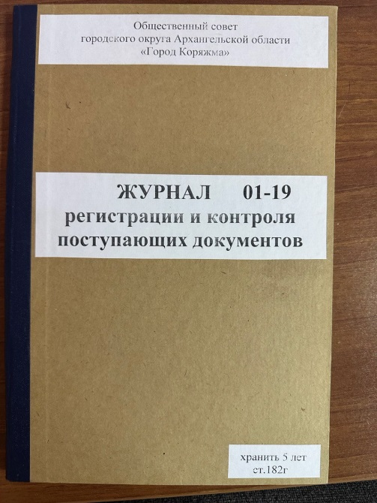
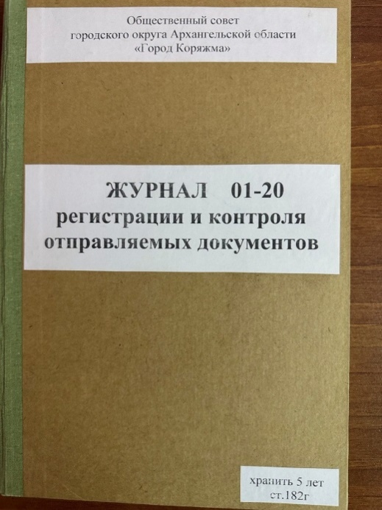
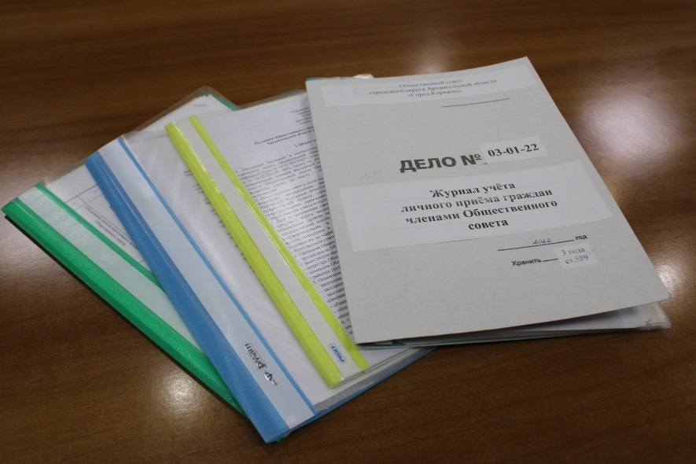
Организация документооборота
журнал регистрации и контроля поступающих документов ОС (за 5 мес. 2024 г. поступило 24 документа);
журнал регистрации и контроля отправляемых документов ОС (за 5 мес. 2024 г. отправлено 47 документов).

Slide 13
Номенклатура дел Общественного совета
Работу по комплектованию, хранению, учету и использованию архивных документов, образовавшихся в процессе деятельности Общественного совета, осуществляет городская Дума, учредитель Общественного совета.
Городская Дума ежегодно утверждает сводную номенклатуру дел, в которой в разделе 3 перечисляются заголовки дел, формируемые Общественным советом.
Выписку из сводной номенклатуры дел городская Дума направляет Общественному совету для работы.

Slide 14
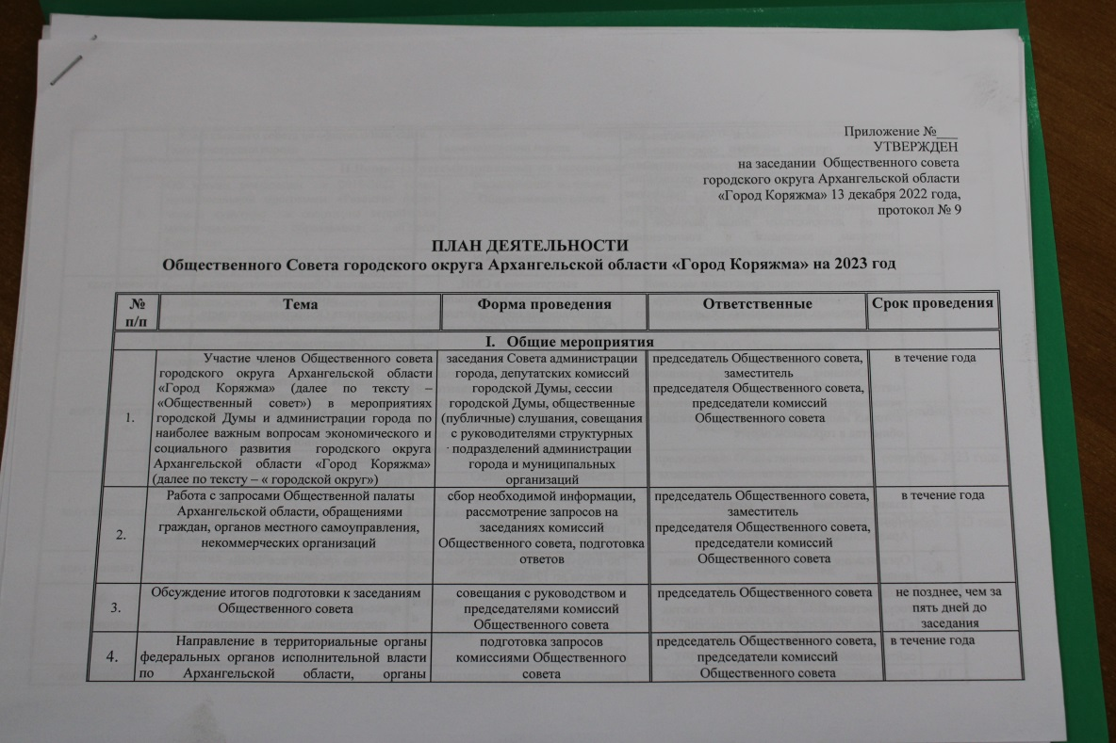
Годовой план деятельности ОС
Общественный совет ежегодно утверждает план своей деятельности на год.
План состоит из следующих разделов:
Общие мероприятия.
Вопросы, рассматриваемые на заседаниях ОС.
Мероприятия по общественному контролю.
Мероприятия комиссий ОC по контролю за исполнением рекомендаций ОC.

Slide 15
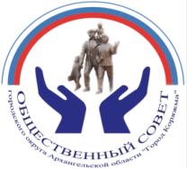
ФОРМЫ ДЕЯТЕЛЬНОСТИ ОБЩЕСТВЕННОГО СОВЕТА в 2024 году( январь-май))
Проведено 6 заседаний, в т.ч. 1 выездное, 4 в расширенном составе. Рассмотрено 24 вопроса.
Созвано 2 совещания руководства ОС по оперативным вопросам.
Проведено 4 заседания комиссии по социальным вопросам и 2 заседания комиссии по вопросам городского хозяйства.
Осуществлены общественная проверка и общественный мониторинг спортивных объектов, предназначенных для занятий зимними видами спорта.
Посещены 7 школ и 2 учреждения культуры.

Slide 16
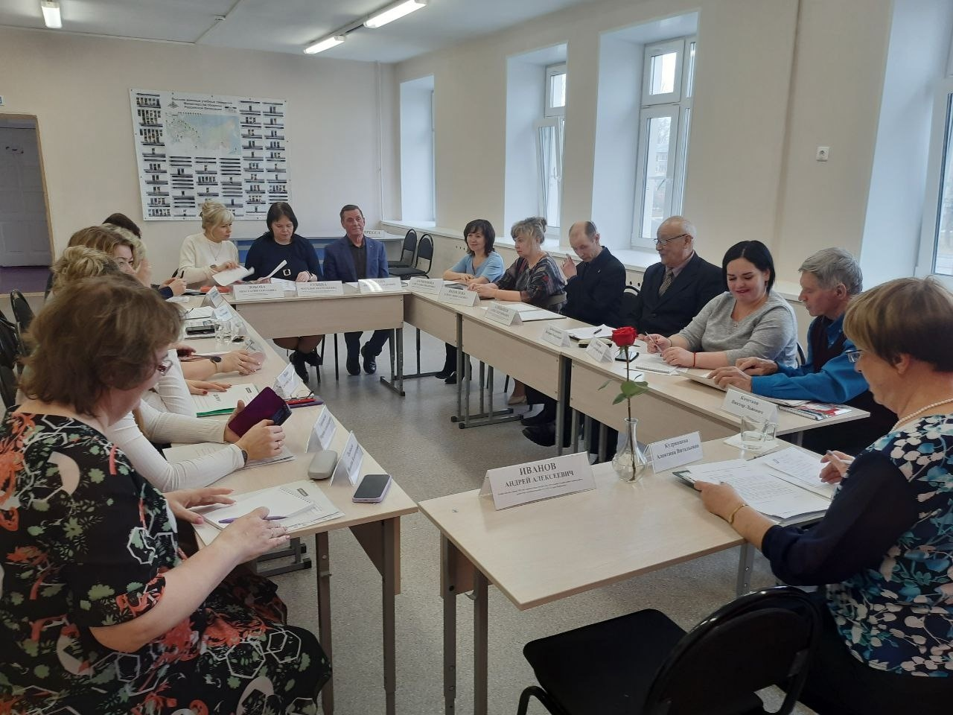
Выездное заседание
в зональный центр «Патриот»

Slide 17
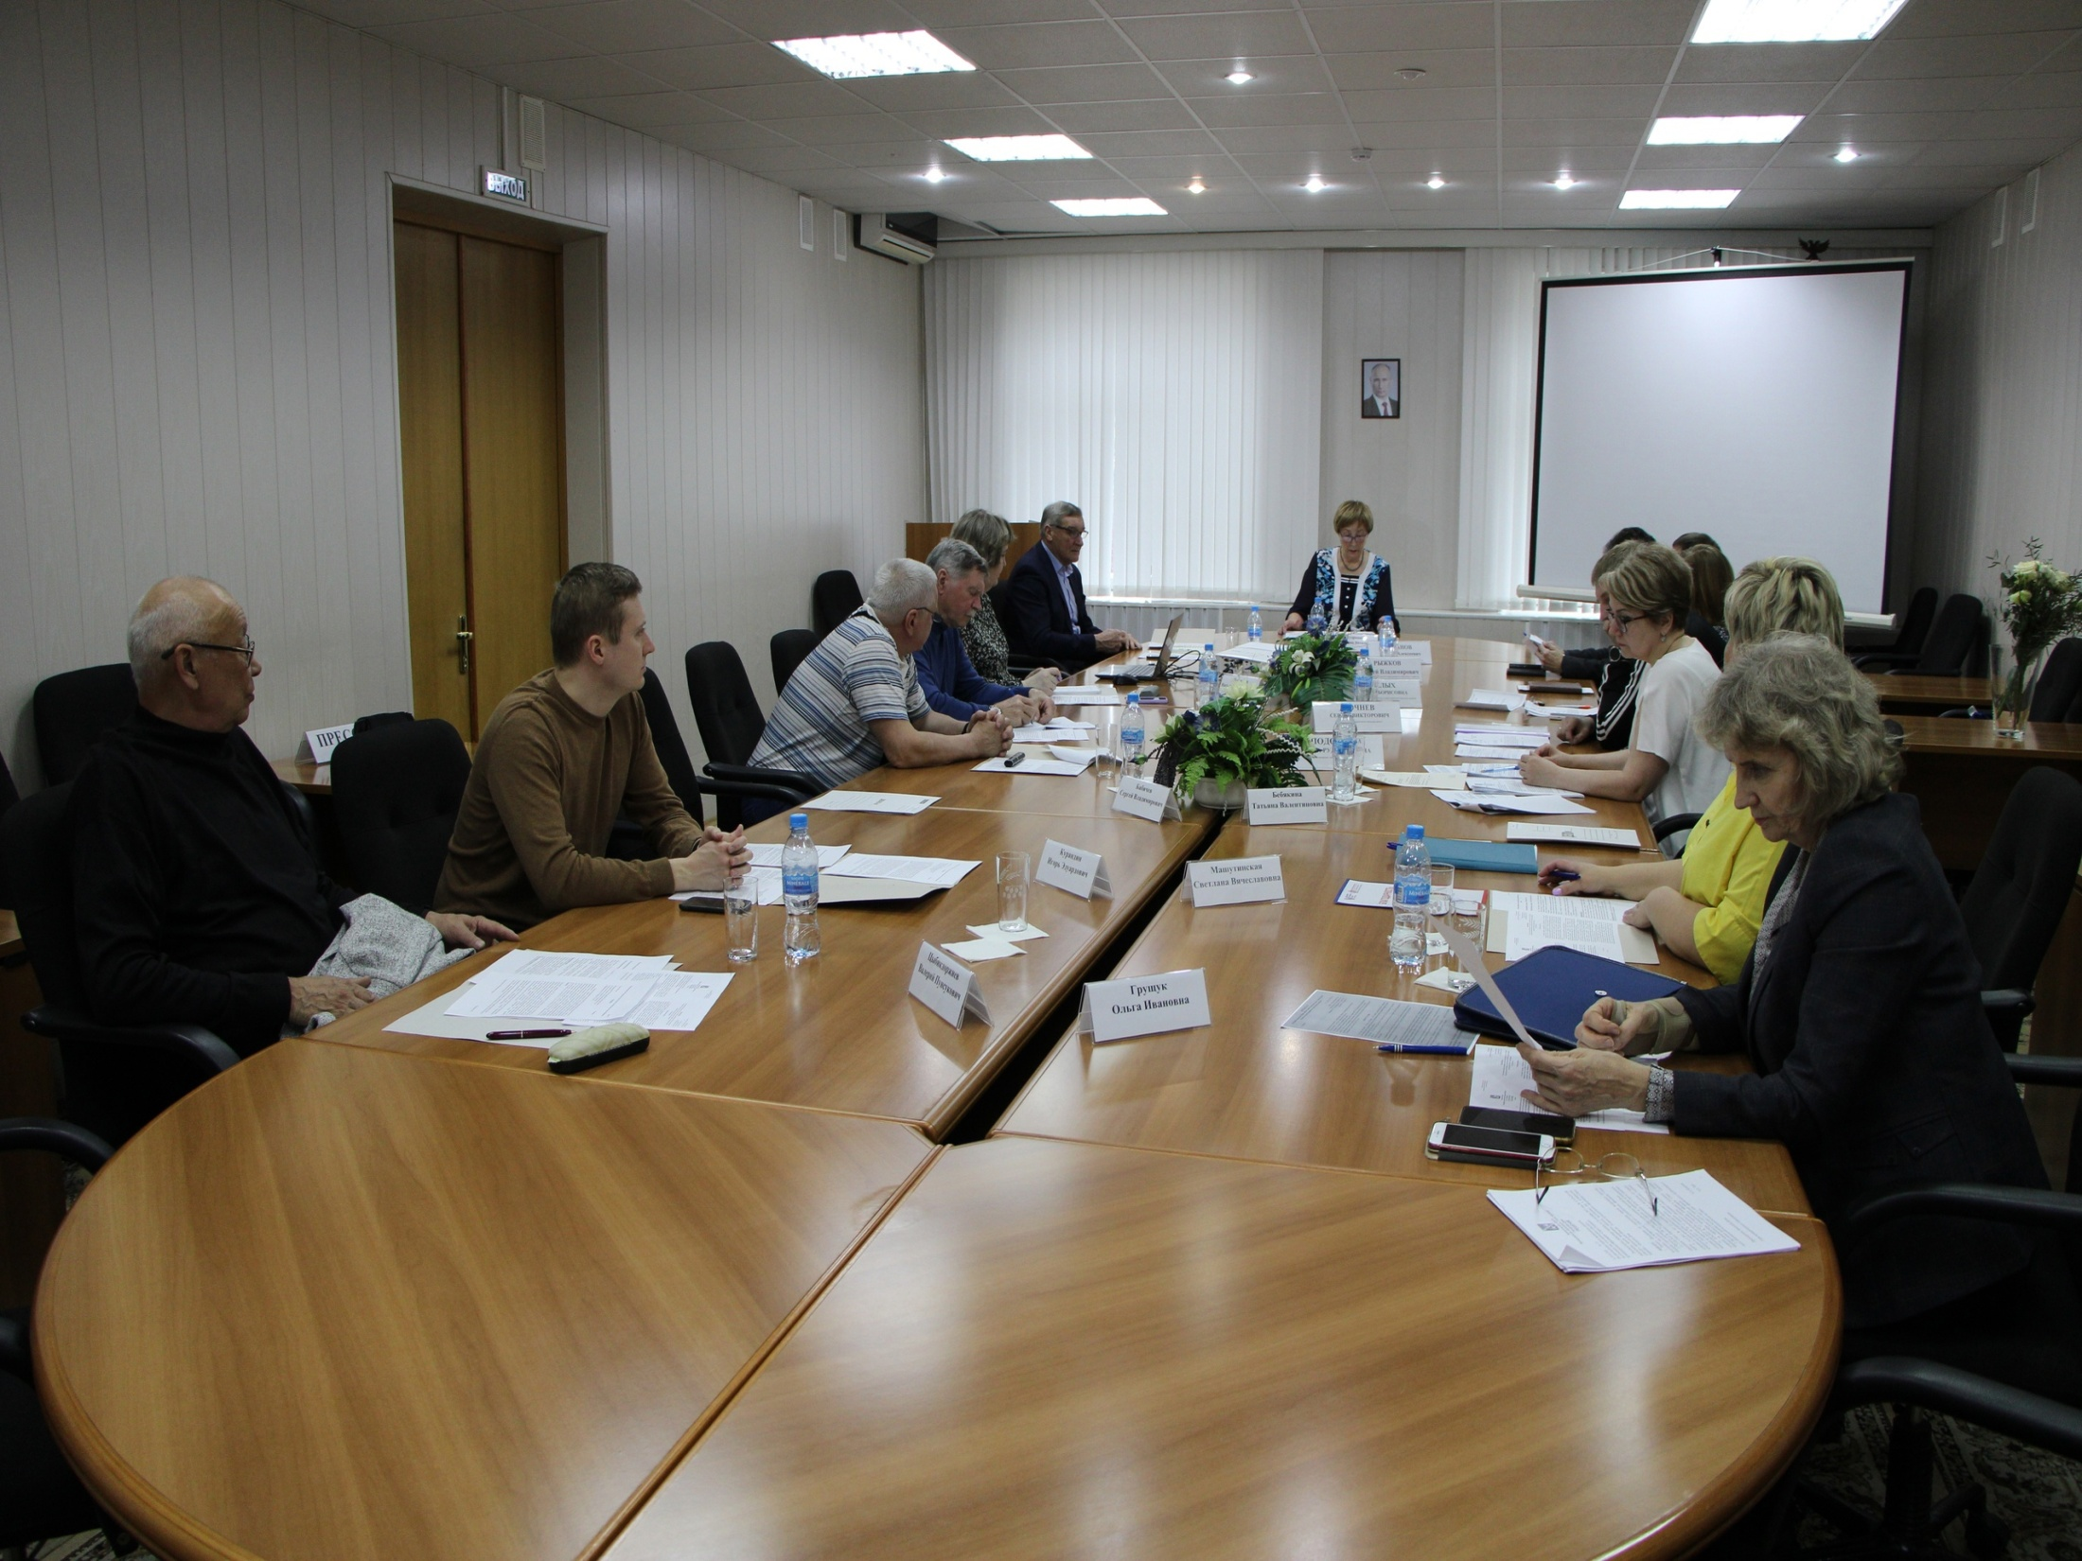
Расширенное заседание комиссии по делам несовершеннолетних и защите их прав по итогам 2022 года

Slide 18
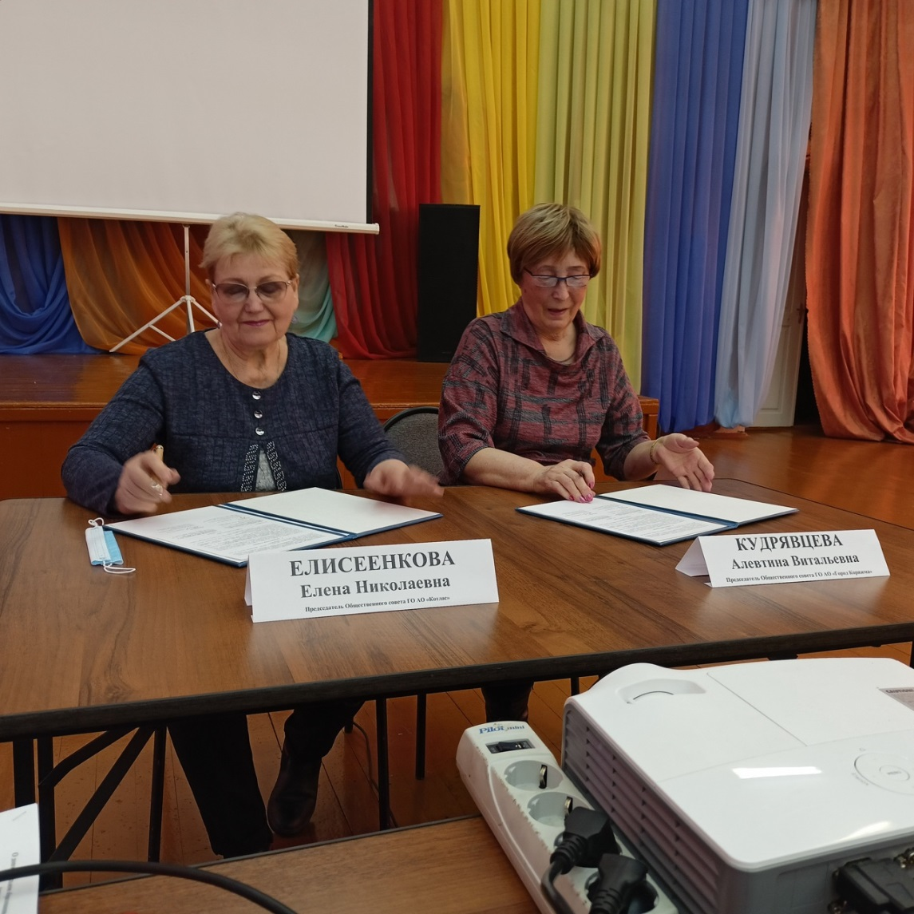
Взаимодействие с Общественным советом городского округа «Котлас»
22 марта 2022 года подписано Соглашение
о сотрудничестве
с Общественным советом городского округа «Котлас»

Slide 19
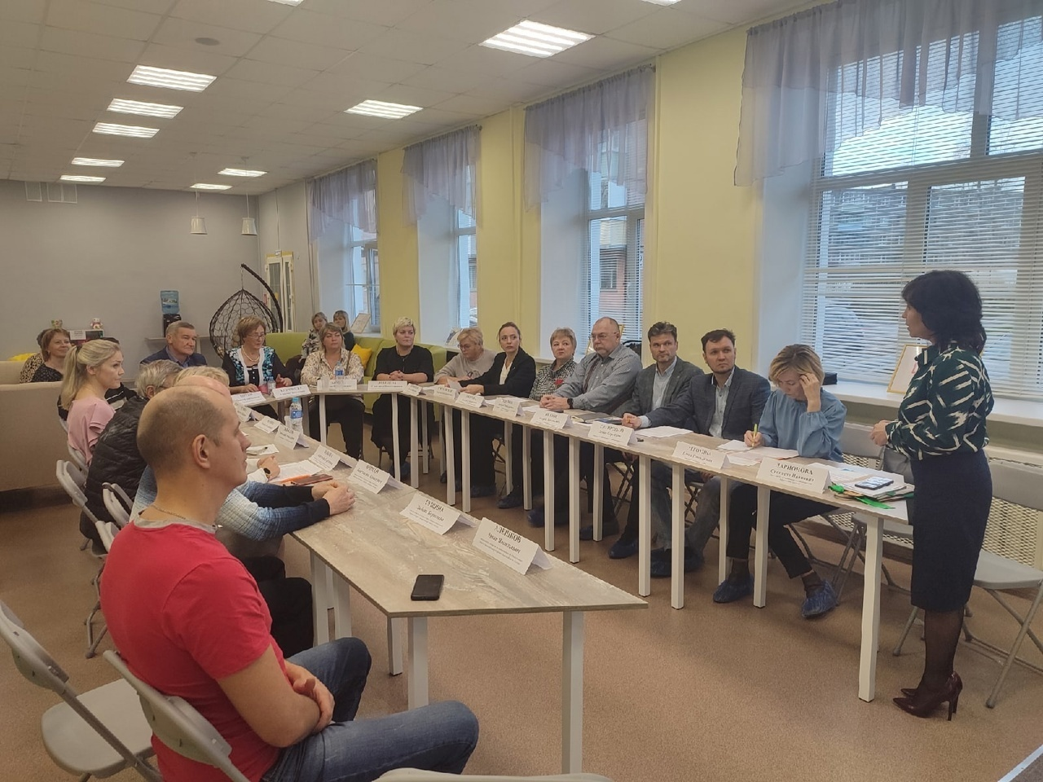
Бывая в организациях, мы видим, чем и как они живут, понимаем их тревоги и чаяния, получаем предложения для дальнейшей работы.

Slide 20
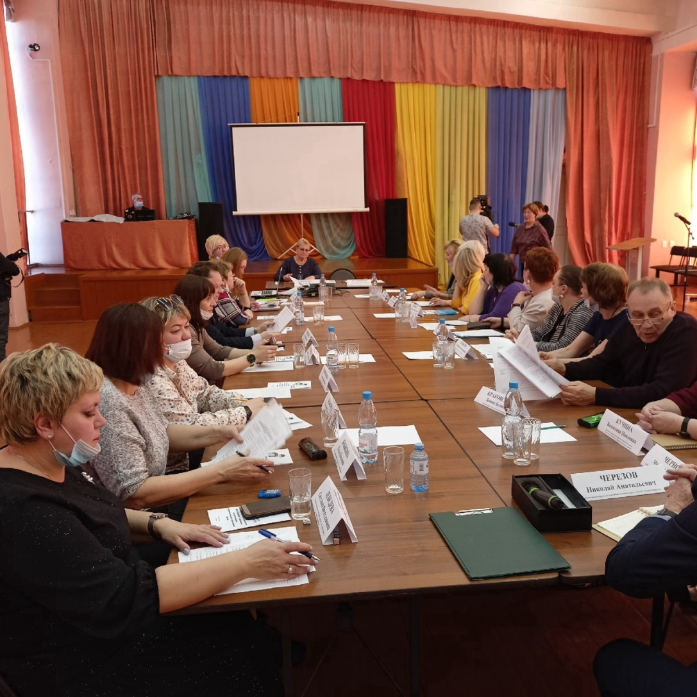
«Круглый стол» в ДДТ по дополнительному образованию детей

Slide 21
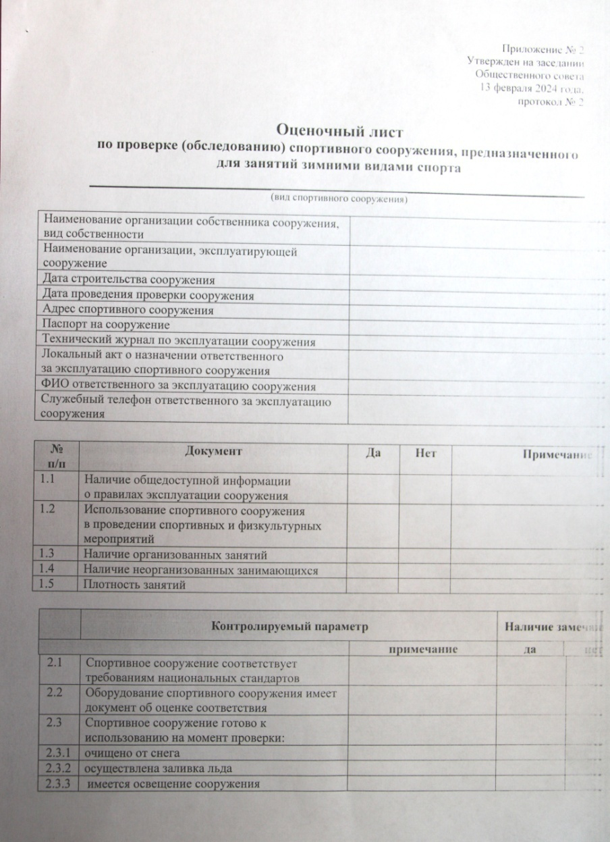
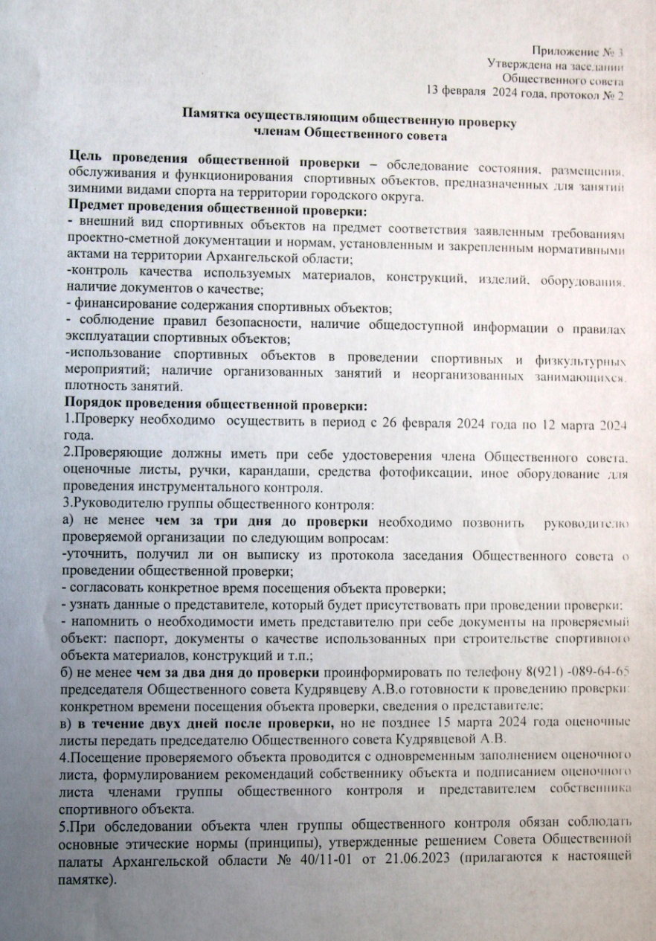
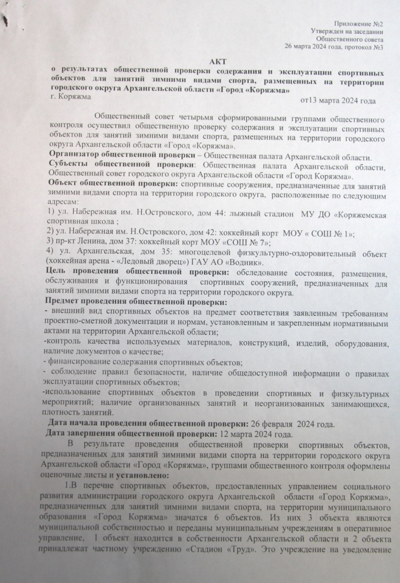

Slide 22
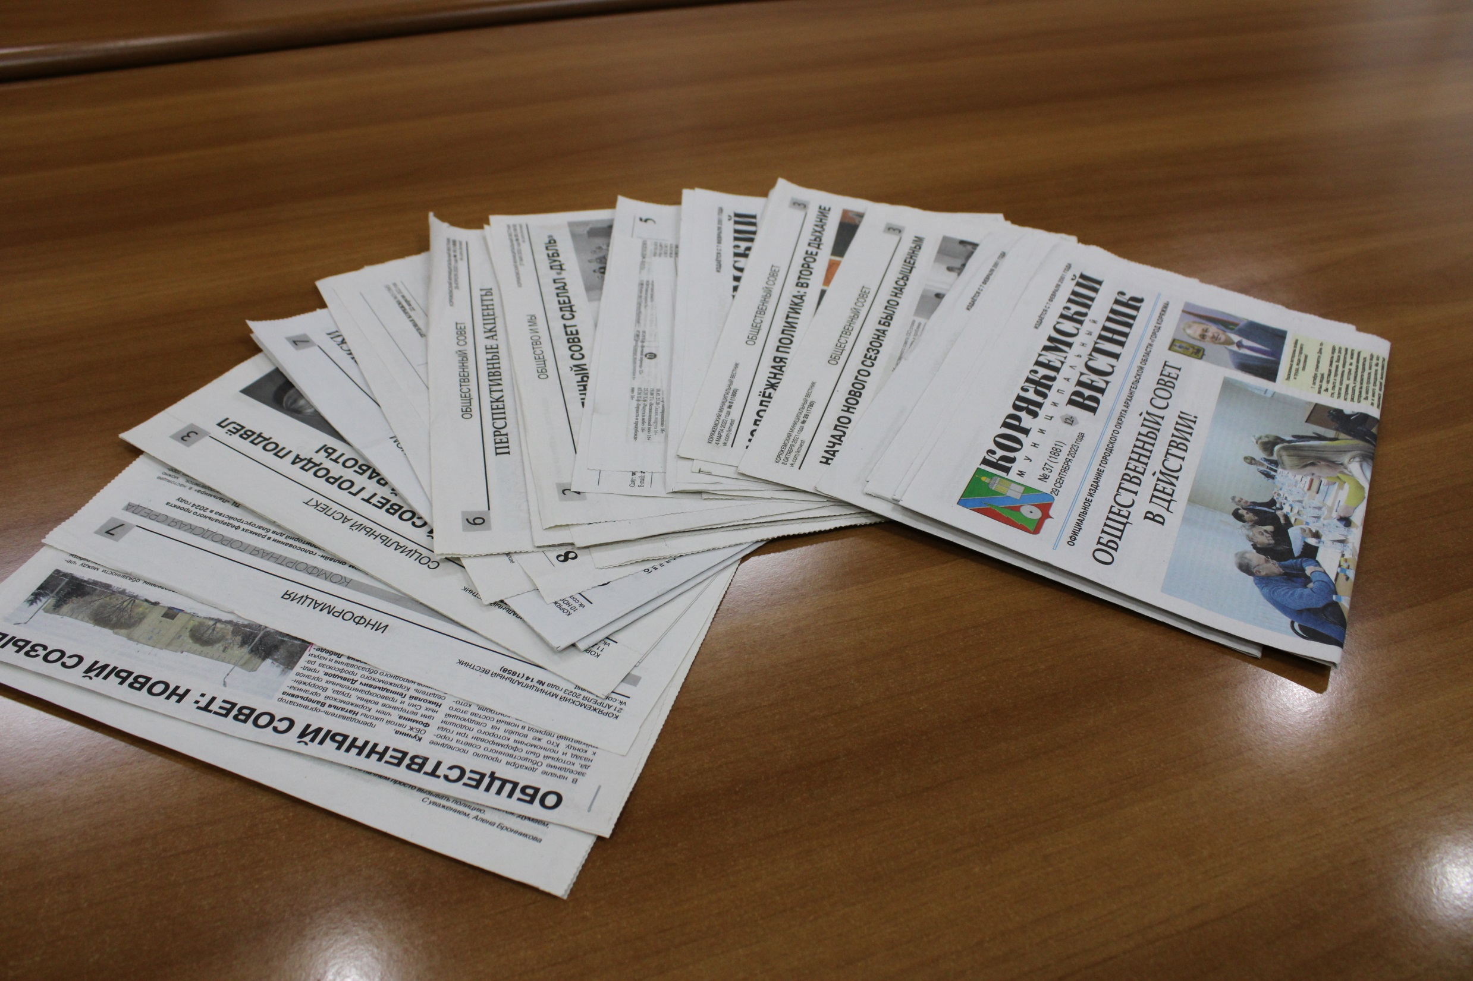

Slide 23
Спасибо за внимание!

